Slide 1
Технология проблемного обучения на уроках математики
Учитель математики
Ляпина Маргарита Алексеевна
МБОУ СШ№ 24 г.Ельца
Липецкой области
2024 г

Slide 2
Проблемное обучение, в первую очередь, включает в себя создание
проблемных ситуаций

Slide 3
Сегодня под проблемным обучением понимается такая организация учебных занятий, которая предполагает создание под руководством учителя проблемных ситуаций и активную самостоятельную деятельность учащихся по их разрешению, в результате чего происходит творческое овладение профессиональными знаниями, навыками, умениями и развитие мыслительных способностей

Slide 4
Учитель создаёт проблемную ситуацию
Ученик принимает проблемную ситуацию
Совместно выявляют проблему
Учитель управляет поисковой деятельностью
Ученик осуществляет самостоятельный поиск
Обсуждение результатов

Slide 5
Уровни проблемного обучения:
1 уровень – ученик усваивает приёмы логического мышления
репродуктивным методом, следуя образцу рассуждения учителя
2 уровень – учитель создаёт проблемную ситуацию, указывает на проблему и вовлекает их в совместный поиск путей её решения и в процесс самого решения;
3 уровень – учащиеся формулируют аналоговую неполнозначную проблему и анализируют её вместе с учителем, совместно выдвигают предположения и обосновывают гипотезу, а доказывают и проверяют решения самостоятельно, решаются познавательные задачи;
4 уровень – наличие любых типов проблем и полная
самостоятельность в их решении.

Slide 6
Технология проблемного обучения реализуется на основе следующих факторов:
оптимальный подбор проблемных ситуаций и средств их создания;
отбор ситуаций тесно связан с применением их в повседневной жизни;
учет особенностей проблемных ситуаций в различных видах учебной работы и в различных классах;
личностный подход и мастерство учителя, способные вызвать активную познавательную деятельность ребенка

Slide 7
Создание проблемных ситуаций через умышленно допущенные учителем ошибки
Решаются
задачи с несформулированным вопросом
с недостаточными или избыточными исходными данными;
с неопределенностью в постановке вопроса;
с противоречивыми данными;
с заведомо допущенными ошибками;
с ограниченным временем решения.

Slide 8
задачи с неправильными исходными данными
Больший угол треугольника равен 50°. Найдите остальные углы.
Внешний угол при основании равнобедренного треугольника равен 75°. Найдите углы треугольника.
Диагональ ромба в два раза больше его стороны. Найдите углы ромба.

Slide 9
10 класс. Задача по теме
угол между плоскостями.
В правильной треугольной пирамиде SABC с вершиной S, все рёбра которой равны 3, точка М — середина ребра АС, точка О — центр основания пирамиды, точка F делит отрезок SO в отношении 2:1, считая от вершины пирамиды. а) Докажите, что плоскость MSF перпендикулярна ребру АС.
б) Найдите угол между плоскостью MCF и плоскостью ABC.
S
F
B
A
O
M
C

Slide 10
10 класс. Задача по теме
угол между плоскостями.
В тетраэдре SABC углы DAB, DAC и ACB прямые. Найдите угол между плоскостью основания и плоскостью SBC.
А вот уже при нахождении здесь угла многие учащиеся видят для себя нестандартную ситуацию.
S
A
B
C

Slide 11
«задачи с лишними исходными данными»
В
Н
А
С
К
Найдите длину стороны ВС,
если даны высоты АН и ВК.

Slide 12
Создание проблемной ситуации на основе домашних заданий
На уроке в 10 классе решаем тригонометрическое уравнение вида:
2cos²x – cos x -3= 0.
На дом задано уравнение:
5cos² x + 6sinx – 6 = 0. Уравнение в записи содержит различные функции.
Проблемная ситуация принимается учащимися, возникшее затруднение требует своего разрешения – это уже учебная проблема.

Slide 13
Создание проблемных ситуаций через выполнение практических заданий
7 класс. Темы: «Построение треугольника по трем элементам», «Неравенство треугольника».
Предлагаю ученикам построить с помощью циркуля и линейки треугольник со сторонами:
а) 5см; 6см; 7см; б) 9см; 5см; 6см;
в) 1см; 2см; 3см; г) 3см; 4см; 10см.
Вывод: построить треугольник в последних двух случаях не удается.
Возникает проблема: «При каких же условиях можно построить треугольник, т. е. каково условие существования треугольника»? Чертежи, полученные учащимися при решении этой задачи дают возможность легко сделать вывод: «Каждая сторона треугольника меньше суммы двух других сторон».

Slide 14


Создание проблемных ситуаций через решение задач на сравнение и внимание
Задачи на внимание 5-8 классы
У Гарри Поттера есть волшебные очки, в которых он видит все зеленое - белым, а все белое - зеленым.
Гарри посмотрел через эти очки на прямоугольник, изображенный справа.
Что он увидел?

Slide 15
Создание проблемных ситуаций через противоречие нового материала старому, уже известному
7 кл. Тема «Формулы сокращённого умножения»
Вычисляем:
(2 ⋅ 5)²= 2² ⋅5² = 100
(5 : 6)² = 5² : 6² = 25 : 36
(3 + 4)² = 3² + 4² = 9 + 16 = 25
Попробуйте сосчитать по-другому.
( 3 + 4)² =7² = 49
Проблемная ситуация создана.
Почему разные результаты? ( 3 +4)² ≠ 3² + 4²

Slide 16
Создание проблемных ситуаций через использование занимательных заданий
7 кл. Тема: «Формулы сокращённого умножения»
Преступники украли в банке большую сумму денег. Их поймали, но похищенную сумму установить не удалось. Преступники категорически отказываются назвать её, утверждая, что записали это число в виде степени и зашифровали не только основание, но и её показатель. Экспертам удалось узнать основание степени. Это число 597. Но каким был показатель не говорят. После очередного допроса преступники сказали, что показатель степени является корнем уравнения
( 2y +1)² – 4y² =9
y = 2
597² = (600 – 3)² =600² -2 х 600 х 3 + 3² = 360000 – 3600 + 9 =356409

Slide 17
Создание проблемных ситуаций через решение задач , связанных с жизнью
8кл. Тема «Площадь прямоугольника».
Родители решили поменять входную дверь и заказали в фирме изготовить металлическую дверь. Им предоставили платёжный документ, в правильности которого папа усомнился, а именно в стоимости покраски двери. Попросил своего сына самому рассчитать стоимость данной работы.
Проблемная ситуация : нужно знать площадь двери (площадь прямоугольника) . Причём норма краски на 1 кв.м и стоимость работы покраски 1кв.м даны в документе.

Slide 18
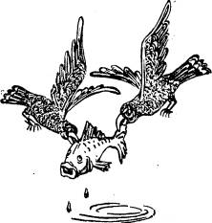
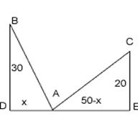
Задача арабского математика XI в
На обоих берегах реки растет по пальме, одна против другой. Высота одной 30 локтей, другой – 20 локтей. Расстояние между их основаниями – 50 локтей. На верхушке каждой пальмы сидит птица. Внезапно обе птицы заметили рыбу, выплывшую к поверхности воды между пальмами. Они кинулись к ней разом и достигли её одновременно. На каком расстоянии от основания более высокой пальмы появилась рыба?

Slide 19
Создание проблемных ситуаций через использование занимательных заданий
9 кл. Тема «Сумма n-первых членов арифметической прогрессии»
Изучение вопроса о сумме n–первых членах арифметической прогрессии в 9-ом классе начинаю с рассказа: “Примерно 200 лет тому назад в одной из школ Германии на уроке математики учитель предложил ученикам найти сумму первых 100 натуральных чисел. Все принялись подряд складывать числа, а один ученик почти сразу же дал правильный ответ. Имя этого ученика Карл Фридрих Гаусс. В последствии он стал великим математиком. Как удалось Гауссу так быстро подсчитать эту сумму?”
Проблемная ситуация: как найти быстро сумму первых 100 натуральных чисел?
Решение проблемы (1 + 100) ⋅ 50 = 5050
Последовательность чисел 1, 2, 3,…,100 является арифметической прогрессией. Теперь выводим формулу суммы n-первых членов арифметической прогрессии.

Slide 20
Создание проблемных ситуаций через различные способы решения одной задачи
Пример№1.8кл.Тема:«Квадратные уравнения»
Решить уравнение 3х² + 2х – 1 = 0 , используя различные способы.
1 способ. По общей формуле .
D = b² – 4ac; D = 4 + 12 = 16 = 4^{2.}. Ответ: -1; 1/3.
2способ. По формуле с чётным коэффициентом b .
D₁= ( b/ 2)² – ac; D₁= 1 + 3 = 4 = 2^{2.} Ответ: -1; 1/3.
3 способ. По теореме Виета
4 способ. Из условия , если а + с = b, то х₁ = - 1; х₂ = - с / а
5 способ. Выделение полного квадрата.
6 способ. Разложение на множители способом группировки
7 способ. Графический.
8 способ. Приведение к виду ( f( x) )² = ( g(x) )² .

Slide 21


Определение степени с
рациональным показателем
Проблема: почему разные ответы.

Slide 22
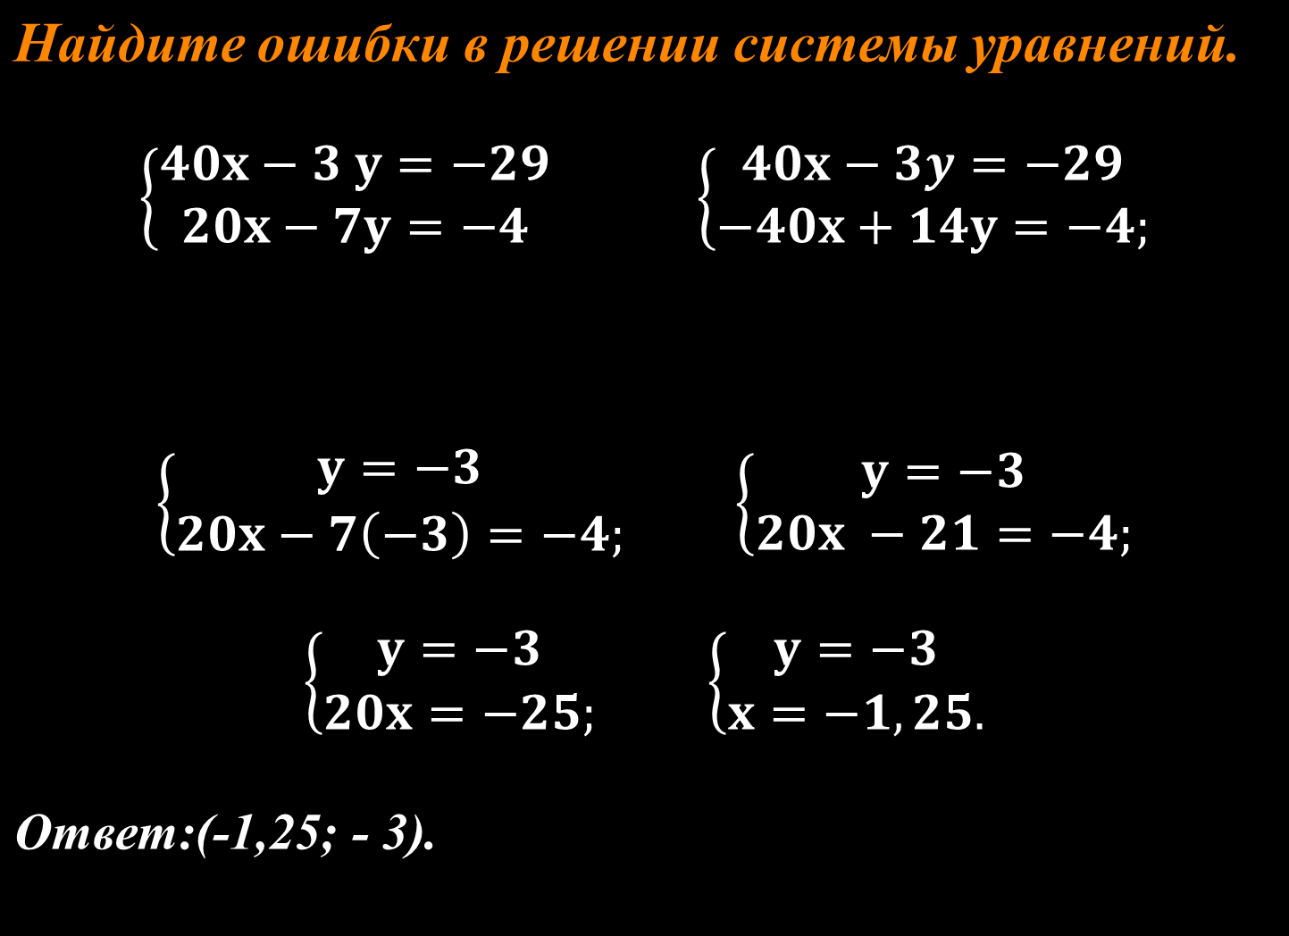
+
∙(-2)
11y = -33
y = -3

Slide 23
Найти соответствие между системой
уравнений и парой чисел, которая является её решением
Нажмите на клавишу изображением ладони
При правильно выбранном соответствии пара клавиш окрашивается в одинаковый цвет.

Slide 24
Из четырёх треугольников и квадрата составьте квадрат
Для 1 команды
c
c
b
c
c
a
Для 2 команды
а-b
а-b

Slide 25
Разбейте эти задачи на 2 группы
4
1
2
S=30
x
h
5
x-?
S=?
6
12
4
3
∠1=60
d- ?
3
12
1
h
S=?
7
10
6
8
5
6
h=6
4.8
S=24
S - ?
Р=?
Тема: Площадь параллелограмма, треугольника, трапеции.

Slide 26
Практическая работа. Исследование взаимного расположения графиков линейных функций.
Учитель утверждает, что графики функций
y = 2x+5 и y = 2x-3 параллельны, а
y = 2x+5 и y = - 6x+5 пересекаются в т (0;5).
Верно ли это?
Проблема: выяснить как зависит взаимное
расположение графиков линейных функций от коэффициентов k и b.

Slide 27
СИЛЬНЫЕ стороны проблемного обучения
Способствует развитию познавательной активности, осознанности знаний, предупреждает появление формализма, бездумности.
Обеспечивает более прочное усвоение знаний.
Развивает аналитическое мышление.
Ориентирует на комплексное использование знаний.
Приучает учащихся, сталкиваясь с
противоречиями, разбираться в них, искать решение.

Slide 28
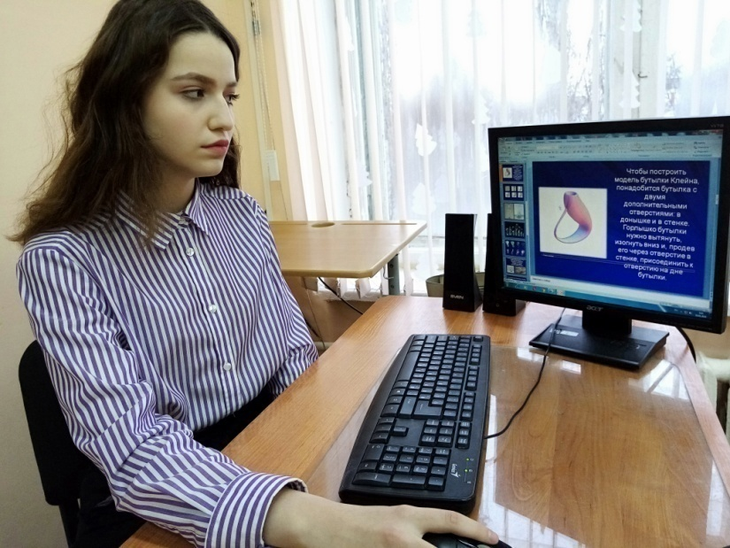
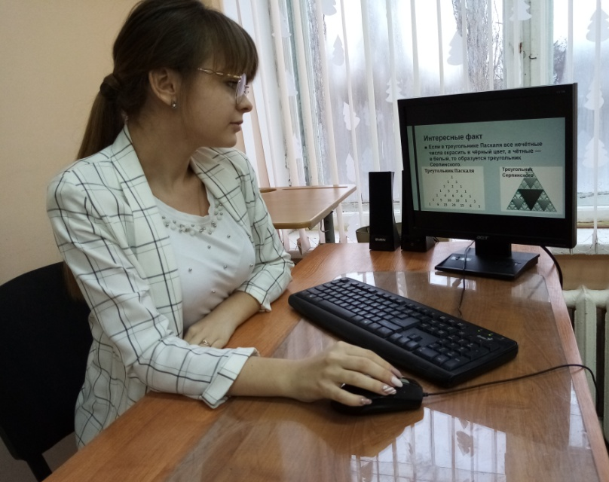
Исследовательская деятельность учащихся

Slide 29
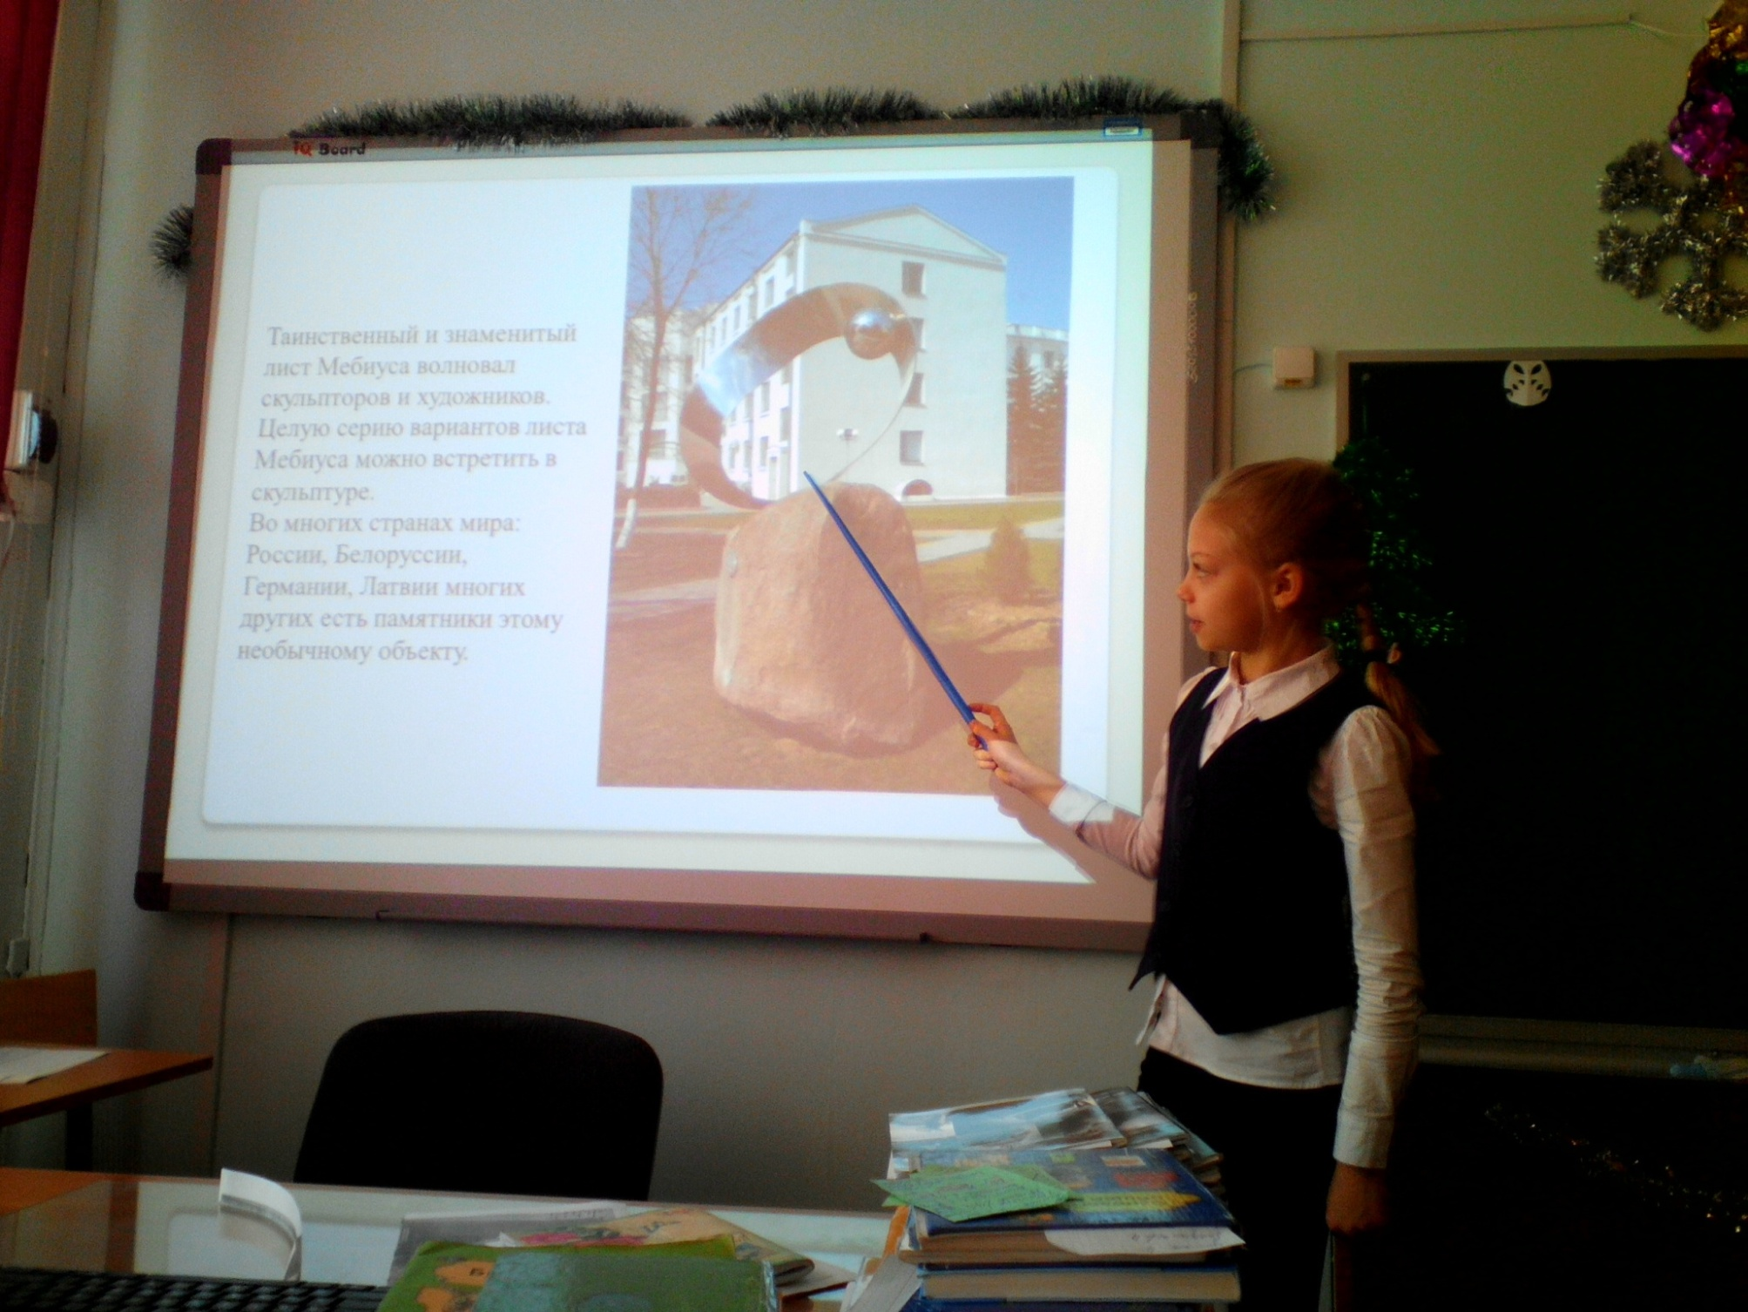

Slide 30
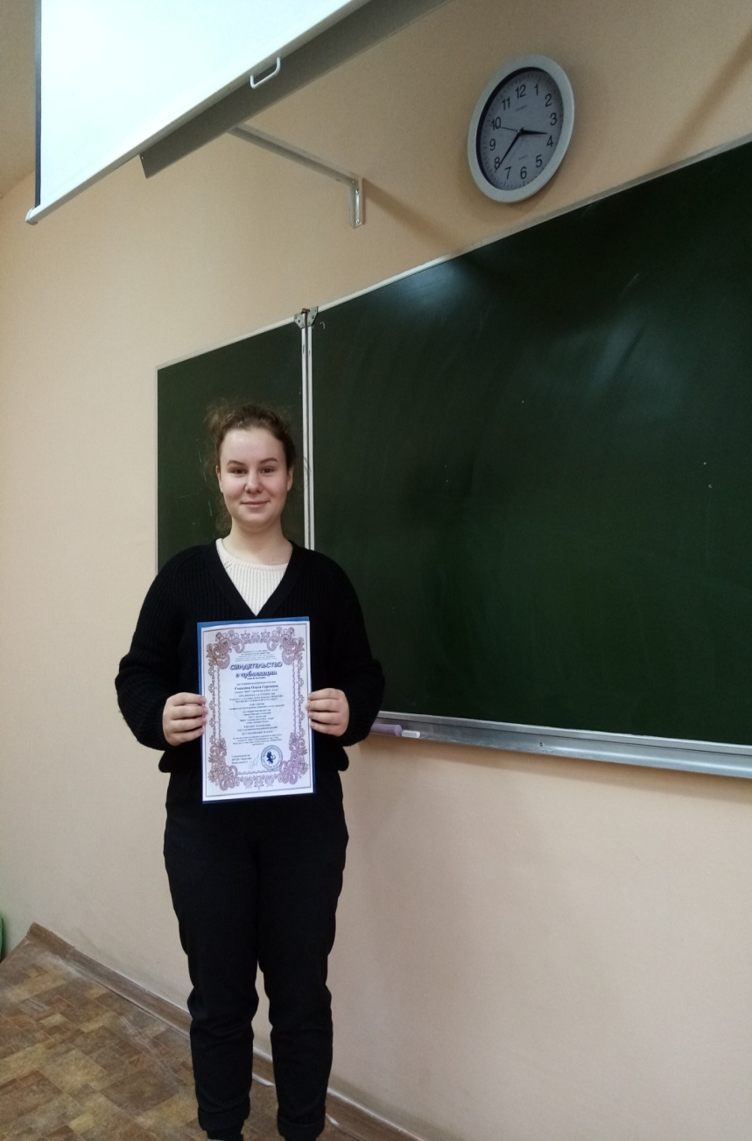
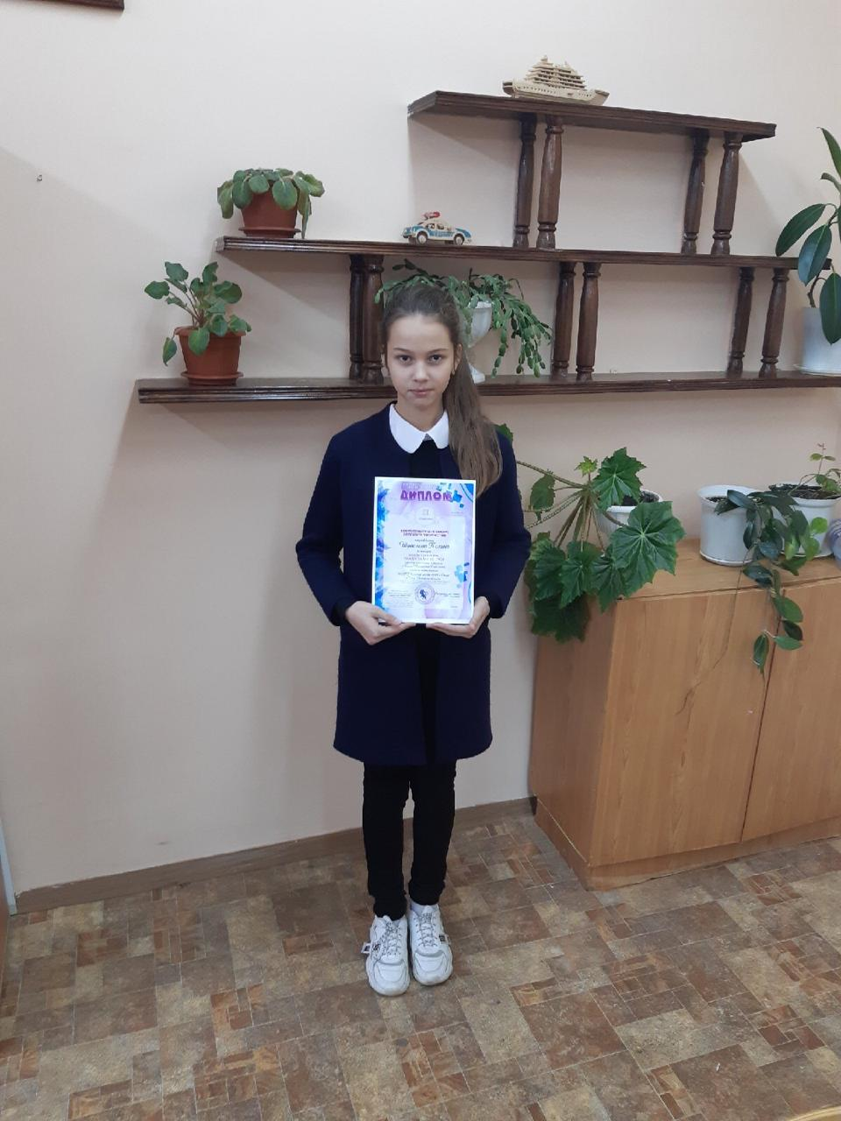

Slide 31
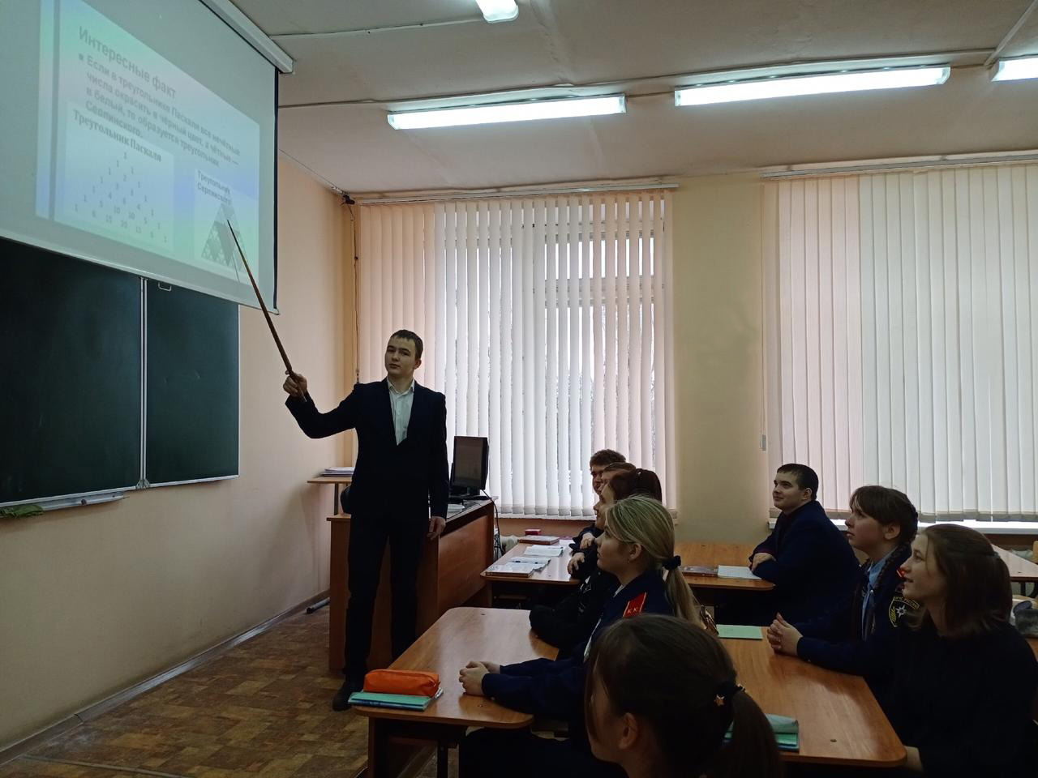

Slide 32
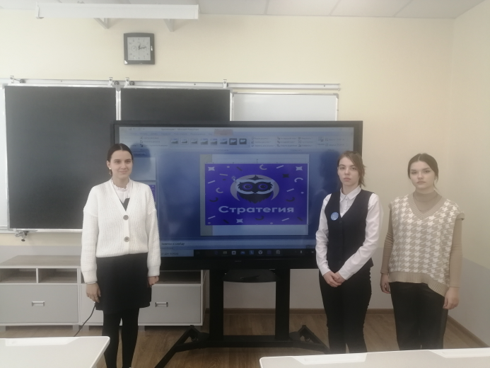

Slide 33
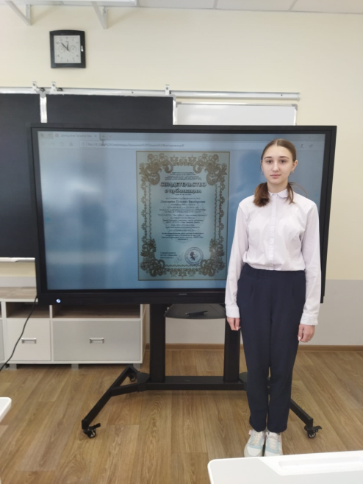

Slide 34
В заключении можно сказать, что использование проблемных ситуаций на уроках:
прежде всего формирует регулятивные универсальные учебные действия, обеспечивая выращивание умения решать проблемы. Наряду с этим происходит формирование и других универсальных учебных действий: за счёт использования диалога – коммуникативных, необходимости извлекать информацию, делать логические выводы и т.п. – познавательных.
Ребята больше думают, чаще говорят, активнее формируют мышление и речь и им очень нравится, что они сами могут объяснить увиденные явления, опыты, формулы. Это мотивирует школьников к усвоению нового материала, включая в работу практически весь класс. Диалогический поиск решения, в отличие от изложенных готовых сведений, обеспечивает понимание нового знания каждым учеником. Они учатся отстаивать собственную позицию, рискуют, проявляют инициативу.

